Slide 1





الجمهورية الجزائرية الديمقراطية الشعبية
وزارة التعليم العالي والبحث العلمي
اللجنة الوطنية التنسيقية
لمتابعة الابتكار و حاضنات الاعمال الجامعية

Slide 2

الحصيلة
اللجنة الوطنية التنسيقية
تم تنصيب اللجنة من طرف
الاستاذ بداري كمال
وزيرالتعليم العالي و البحث العلمي
في 25 سبتمبر 2022
لمتابعة الابتكار وحاضنات الاعمال الجامعية
رهانات و انجازات

Slide 3
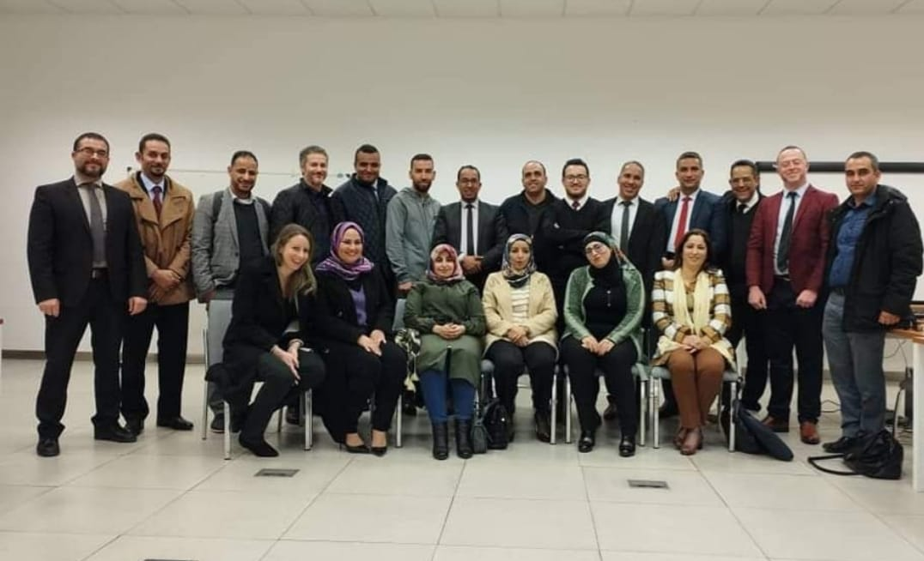
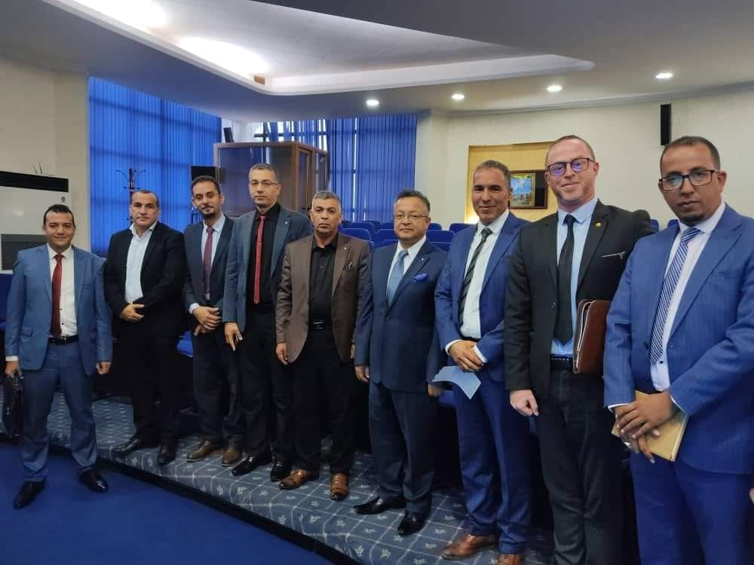

قام السيد الوزير بانشاء اللجنة الوطنية التنسيقية لمتابعة الابتكار وحاضنات الأعمال الجامعية للعمل على تجسيد القرار الوزاري 1275 و إزاحة الغموض حول
شهادة -مؤسسة ناشئة، شهادة- براءة اختراع .

Slide 4







4010
اهداف اللجنة
دعم و ترسيخ الفكر الريادي لدى الطلبة وحب الابتكار والإبداع
تنشئة جيل مبتكر يعزز الاقتصاد المحلي والوطني وكذا التميز على الصعيد الدولي
النموذج الأولي
التحسيس و التاطير
توطئة
التفكير الابداعي
تدريب المدربين
الدعائم البيداغوجية
مخطط نموذج الأعمال
توجيه المشاريع والأفكار نحو مواكبة التطورات التكنولوجية والتحولات الرقمية في مواجهة الأزمات
دعم وتشجيع خلق مؤسسات خاصة بالطلبة وفق ميولاتهم الشخصية والعلمية لولوج عالم المال والأعمال وخلق مناصب الشغل للحد من البطالة الجامعيةو الاعتماد فقط على الوظيفة العمومية
ا لجمهورية الجزائرية الديمقراطية الشعبية | وزارة التعليم العالي البحث العلمي |حصيلة اللجنة منذ تنصيبها

Slide 5
التحسيس و التأطير
اذعانا منها بدور جميع مكونات الاسرة الجامعية في انجاح الفلسفة الجديدة للوزارة تحت شعار «طالب اليوم خالق مؤسسة ناشئة في الغد» سعت اللجنة الى تحسيس و تعبئة الجميع للانخراط في القرار الوزاري1275 من خلال:
المرحلة الاولى
توطئة
النموذج الأولي
التحسيس و التأطير
التفكير الإبداعي
تدريب المدربين
الدعائم البيداغوجية
مخطط نموذج الأعمال
عقد لقاءات بالندوات الجهوية لمؤسسات التعليم العالي والبحث العلمي (جهة الغرب، جهة الوسط وجهة الشرق) وهذا بحضور كل من نواب مدراء مؤسسات التعليم العالي، مدراء الحاضنات وكذا طلبة الشعب التقنية والتكنولوجية
ا لجمهورية الجزائرية الديمقراطية الشعبية | وزارة التعليم العالي البحث العلمي |حصيلة اللجنة منذ تنصيبها

Slide 6
التحسيس و التأطير
المرحلة الثانية
الشروع في توضيح آليات تنفيذ القرار والإجابة على مختلف انشغالات الاسرة الجامعية عبر مختلف ربوع الوطن لتقديم الدعم و التوجيه الآني ومختلف الإرشادات الهامة واللازمة للنجاح.
تم استغلال كل الوسائل الحضورية و الافتراضية لشرح آليات مساعدة حاملي الأفكار للحصول على
التمويلات و التوجيهات اللازمة لتجسيدها على أرض الواقع.
توطئة
النموذج الأولي
التحسيس و التأطير
التفكير الابداعي
تدريب المدربين
الدعائم البيداغوجية
مخطط نموذج الأعمال
ا لجمهورية الجزائرية الديمقراطية الشعبية | وزارة التعليم العالي البحث العلمي |حصيلة اللجنة منذ تنصيبها

Slide 7
التحسيس و التأطير- المرحلة الثانية
تم برمجة وتنشيط زيارات تحسيسية وتعريفية بحيثيات القرار الوزاري 1275 شهادة-مؤسسة ناشئة، شهادة- براءة اختراع على المستوى الجامعات، المراكز الجامعية، المدارس العليا والوطنية وبعض مراكز البحث
1
النموذج الأولي
التحسيس و التأطير
التفكير الابداعي
تدريب المدربين
الدعائم البيداغوجية
مخطط نموذج الأعمال
توطئة
تمت العملية على مستوى
11
مدرسة
عليا للاساتذة
37
مدرسة
وطنية
عليا
09
مراكز جامعية
54
جامعة
ا لجمهورية الجزائرية الديمقراطية الشعبية | وزارة التعليم العالي البحث العلمي |حصيلة اللجنة منذ تنصيبها

Slide 8

التحسيس و التأطير-المرحلة الثانية
2
تنظيم أيام إعلامية حول أهمية المشاريع المبتكرة وخاصة التي تندرج ضمن مجال الذكاء الاصطناعي وهذا بالاستعانة بخبراء دوليين
3
تنظيم لقاءات افتراضية من أجل شرح آليات تنفيذ القرار الوزاري 1275
توطئة
النموذج الأولي
التحسيس و التأطير
التفكير الابداعي
تدريب المدربين
الجوانب الابتكارية
مخطط نموذج الأعمال
4
استغلال فضاءات وصفحات التواصل الاجتماعي الخاصة بحاضنات الأعمال الجامعية لنشر وشرح آليات تنفيذ القرار الوزاري 1275
ا لجمهورية الجزائرية الديمقراطية الشعبية | وزارة التعليم العالي البحث العلمي |حصيلة اللجنة منذ تنصيبها

Slide 9
التحسيس و التأطير-المرحلة الثانية
5
استغلال جل وسائل الإعلام والاتصال المكتوبة، المسموعة والمرئية التابعة للقطاع العمومي او القطاع الخاص في أكثر من 154 تغطية إعلامية بهدف شرح آليات الحصول على شهادة-مؤسسة ناشئة، شهادة- براءة اختراع
تمت العملية من خلال
توطئة
النموذج الأولي
التحسيس و التأطير
التفكير الابداعي
تدريب المدربين
الدعائم البيداغوجية
خطة الإنتاج والتنظيم
49
مقال صحفي
73
حصة
راديو
32
حصة
تلفزيونية
ا لجمهورية الجزائرية الديمقراطية الشعبية | وزارة التعليم العالي البحث العلمي |حصيلة اللجنة منذ تنصيبها

Slide 10

الدعائم البيداغوجية
عملت اللجنة على وضع دعائم بيداغوجية وتكوينية موحدة والتي تهدف أساسا الى تسهيل تنفيذ وتجسيد مشروع الحصول على شهادة -مؤسسة ناشئة، شهادة- براءة اختراع وذلك من خلال تحقيق النقاط التالية :
أولا
توطئة
النموذج الأولي
التحسيس و التاطير
التفكير الابداعي
تدريب المدربين
الدعائم البيداغوجية
مخطط نموذج الأعمال
صياغة دليل مشروع للحصول على شهادة -مؤسسة ناشئة، شهادة- براءة اختراع

Slide 11


يتكون الدليل
من 27 صفحة مقسمة على
6 محاور

Slide 12

المحور الأول
تقديم المشروع

Slide 13



المحور الثاني
الجوانب الابتكارية

Slide 14

المحور الثالث
التحليل الاستراتيجي
للسوق

Slide 15

المحور الرابع
خطة الإنتاج والتنظيم

Slide 16

المحور الخامس
الخطة المالية

Slide 17

المحور السادس
النموذج الاولي التجريبي

Slide 18

الدعائم البيداغوجية
كما قامت اللجنة أيضا :
ثانيا
توطئة
النموذج الأولي
التحسيس و التاطير
التفكير الابداعي
تدريب المدربين
الدعائم البيداغوجية
مخطط نموذج الأعمال
صياغة وتحضير قالب لطريقة إعداد مذكرة في شكل ملف وورد يسهل الطباعة المباشرة وكذا التعديل عليه

Slide 19

يتكون النموذج
TEMPLATE
من 13صفحة يملأ
وينسخ مباشرة
الجمهورية الجزائرية الديمقراطية الشعبية
وزارة التعليم العالي و البحث العلمي
جامعة ...........
عنوان المشروع:
...........................................................................
مشروع لنيل شهادة مؤسسة ناشئة في اطار القرار الوزاري 1275
الخط: Sakkal majalla، حجم الخط14، تباعد أسطر1 سم)
الخط: Sakkal majallaحجم الخط16، ت5 تباعد أسطر1,15 سم)
صورة العلامة التجارية
الاسم التجاري
...................
السنة الجامعية 2023/2022

Slide 20
الدعائم البيداغوجية
كما قامت اللجنة ايضا:
ثالثا
إعدادوتحضير برامج تكوين متخصصة موحدةلمرافقة الطلبة المنخرطين في القرار الوزاري رقم 1275. من طرف أعضاء اللجنة وخبراء معتمدين في الميدان
توطئة
النموذج الأولي
التحسيس و التاطير
التفكير الابداعي
تدريب المدربين
الدعائم البيداغوجية
مخطط نموذج الأعمال
ا لجمهورية الجزائرية الديمقراطية الشعبية | وزارة التعليم العالي البحث العلمي |حصيلة اللجنة منذ تنصيبها

Slide 21
البرنامج التكويني لتدريب المدربين
TOT (Training of Trainers):
يهدف هذا البرنامج إلى إشراك المدربين والخبراء الرئيسيين في تكوين وتدريب المدربين الجدد الأقل خبرة وكذا توحيد نمط التكوين على المستوى الوطني في إطار القرار الوزاري 1275 والمهارات المطلوبة لتجسيده، كما أنه يسمح ببناء مجموعة من المدربين الأكفاء الذين يمكنهم بعد ذلك تعليم المادة لأشخاص آخرين.
تدريب المدربين
توطئة
النموذج الأولي
التحسيس و التاطير
التفكير الابداعي
الدعائم البيداغوجية
مخطط نموذج الأعمال
ا لجمهورية الجزائرية الديمقراطية الشعبية | وزارة التعليم العالي البحث العلمي |حصيلة اللجنة منذ تنصيبها

Slide 22
البرنامج التكويني لمخطط نموذج الأعمال
BMC (Business Model Canvas)
هذا البرنامج يسمح بتمكين الطلبة المنخرطين في مشروع 1275 شهادة-مؤسسة ناشئة، شهادة- براءة اختراع من شرح مشاريعهم وتقديمها في شكل جدول من تسعة خانات أساسية لنموذج أعمالهم. مما يسمح لهم بدراسة الجدوى الاقتصادية والتجارية للمشروع المبتكر.
توطئة
الإنجازات المحققة
التحسيس و التاطير
التفكير الابداعي
تدريب المدربين
الدعائم البيداغوجية
مخطط نموذج الأعمال
ا لجمهورية الجزائرية الديمقراطية الشعبية | وزارة التعليم العالي البحث العلمي |حصيلة اللجنة منذ تنصيبها

Slide 23

يتكون نموذج مخطط العمل من تسعة عناصر رئيسة:
-8-
الشراكات الرئيسية
من يساعدك
-7- الانشطة الرئيسية
ما تفعله
-2-
القيمة
المقدمة
كيف
تساعد
-4-
العلاقة
مع العملاء
كيف تتفاعل
-1- شرائح العملاء
من الذين نساعدهم
-6- الموارد الرئيسية
ماذا تملك
-3- القنوات
كيف يعرفونك
توطئة
الإنجازات المحققة
التحسيس و التاطير
التفكير الابداعي
تدريب المدربين
الدعائم البيداغوجية
مخطط نموذج الأعمال
-9- هيكل التكاليف
ما تعطيه
-5- مصادر الايرادات
ما تجنيه
ا لجمهورية الجزائرية الديمقراطية الشعبية | وزارة التعليم العالي البحث العلمي |حصيلة اللجنة منذ تنصيبها

Slide 24
البرنامج التكويني التفكير الإبداعي
Design Thinking
يركز هذا البرنامج على عملية التفكير التصميمي والتي من أهم أهدافه في التعليم تنمية وعي الطالب بكل ما يحصل حوله، وزيادة قدرته على ابتكار وسائل جديدة لحل المشكلات الواقعية ومواجهة التّحديات التي تواجهه في الواقع المعاش، وتفعيل دوره في الجامعة وفي المجتمع، وزيادة كفاءته الذهنية عن طريق تحرير ذهنه من النمطية من أجل إنتاج وتصور إمكانيات جديدة محتملة ومبتكرة.
توطئة
الإنجازات المحققة
التفكير الإبداعي
التحسيس و التاطير
تدريب المدربين
الجوانب الابتكارية
خطة الإنتاج والتنظيم
ا لجمهورية الجزائرية الديمقراطية الشعبية | وزارة التعليم العالي البحث العلمي |حصيلة اللجنة منذ تنصيبها

Slide 25


Slide 26

النتائج المحققة

Slide 27

النتائج المحصلة
تسجيل 9000 فكرة مبتكرة لمشروع مؤسسة ناشئة
و مؤسسة مصغرة و براءة اختراع
المساهمة في استحداث 52 حاضنة أعمال جامعية بالتنسيق
مع DGRSDT ليصبح العدد الإجمالي 94 حاضنة أعمال
توطئة
الإنجازات المحققة
تقديم المشروع
الخطة المالية
التحليل الاستراتيجي
الجوانب الابتكارية
خطة الإنتاج والتنظيم
- ايداع 270 طلب براعات اختراع على مستوى INAPI
- انشاء 12 مركز دعم تكنولوجي و ابتكار cati
-اصبح عدد مراكز الدعم التكنولوجي و الابتكار
(cati) 109 لتحقق الجزائر المرتبة الثانية عالميا
بعد دولة روسيا الاتحادية

Slide 28

« جعل الجامعة إطارا للتعليم و التنمية و الإبداع »
الالتزام 41 للسيد عبد المجيد تبون رئيس الجمهورية

